Slide 1
Πώς μαθαίνουν οι εκπαιδευόμενοι και πώς διδάσκουμε Βιολογία και όχι μόνο
Πηνελόπη Παπαδοπούλου
Καθηγήτρια ΠΤΝ- ΠΔΜ

Slide 2
Τι είναι η μάθηση
Ως μάθηση ορίζεται η διαδικασία που ενσωματώνει προσωπικές και περιβαλλοντικές εμπειρίες και επιρροές για την απόκτηση ή τον εμπλουτισμό ή την τροποποίηση της γνώσης, των δεξιοτήτων, των αξιών, των στάσεων, της συμπεριφοράς και των κοσμοθεωριών.
Vs
Μάθηση είναι η μόνιμη μεταβολή της συμπεριφοράς ενός ατόμου που προκύπτει ως αποτέλεσμα της εμπειρίας και της άσκησης.

Slide 3
ΕΡΩΤΗΜΑΤΑ ΓΙΑ ΤΗ ΜΑΘΗΣΗ
Υπάρχει μόνο ένα είδος μάθησης;
Είναι η ίδια παντού και πάντοτε;
Είναι η ίδια σε ανθρώπους και ζώα;
Διαφέρει και ως προς τι το ανακλαστικό του Παυλόφ και η ενόραση του Kohler;
Πρόκειται για διαφορετικά είδη μάθησης ή για στάδια της ίδιας διαδικασίας;
Notes:
H ενόραση ως μαθησιακή διαδικασία βασίζεται στη σύλληψη της μορφής του νέου προς γνώση αντικειμένου ως «όλου», που δε γίνεται στην αρχή με σαφήνεια αντιληπτό, αλλά κατά την πορεία της μάθησης, προχωρώντας από το όλο προς τα μέρη, τα στοιχεία που την απαρτίζουν διασαφηνίζονται και διακρίνονται μεταξύ τους. Για παράδειγμα, όταν βλέπουμε ένα άτομο να πλησιάζει από μακριά αυτό που αντιλαμβανόμαστε σε πρώτη φάση είναι η γενική μορφή του, δηλαδή αν είναι άντρας ή γυναίκα, ενώ στη συνέχεια διακρίνουμε και τα ιδιαίτερα χαρακτηριστικά του.
Εκπρόσωποί της είναι οι Wertheimer, Koffka και Köhler. Ο πρώτος, που είναι και ο κυριότερος, ασχολήθηκε με τη μάθηση στη σχολική τάξη και μάλιστα με τη διδασκαλία, η οποία οδηγεί στην ανάπτυξη της δημιουργικής σκέψης. Ο τελευταίος παρατήρησε στα πειράματά του ότι τα ζώα δεν εργάζονταν μηχανικά, αλλά σκέφτονταν, και αφού είχαν εποπτεία της όλης κατάστασης με μία ευφυή ανακατάταξή της έλυναν το πρόβλημα.
Ήταν δε μία διανοητική εργασία οργανωμένη και εσωτερική, η οποία ξαφνικά έδινε και τη λύση του προβλήματος. Αυτή τη διαδικασία λοιπόν κατά την οποία εμφανίζεται μία αιφνίδια και άμεση θεώρηση της όλης κατάστασης, ονόμασε ο Köhler «μάθηση με ενόραση». Είναι δε εφικτή όταν δίνεται στο άτομο που μαθαίνει η δυνατότητα να αντιμετωπίσει εξαρχής ολόκληρη την προς μάθηση κατάσταση. Οι οπαδοί της τονίζουν ότι τα προς μάθηση στοιχεία πρέπει να οργανώνονται έτσι, ώστε να γίνονται αντιληπτά ως σύνολα..

Slide 4
Θεωρίες μάθησης
Οι θεωρίες μάθησης ουσιαστικά παράγουν υποθέσεις οι οποίες περιγράφουν πώς πραγματοποιείται αυτή η διαδικασία (η σοβαρή προσπάθεια σχηματισμού τους χρονολογείται από τις αρχές του 20^{ου} αιώνα).
Οι κύριες έννοιες και θεωρίες μάθησης:
● Συμπεριφορισμός  Γνωσιακή (γνωστική) ψυχολογία  Εποικοδομισμός (κονστρουκτιβισμός)  Κοινωνικός εποικοδομισμός  Βιωματική (experiential) μάθηση  Πολλαπλή νοημοσύνη  Θεωρία πλαισιωμένης μάθησης  Κοινότητα μάθησης

Slide 5
Συμπεριφορισμός
Εμφανίστηκε και κυριάρχησε στις αρχές του 20^{ου} αιώνα.
Βασική ιδέα: Η μάθηση συνίσταται στην αλλαγή συμπεριφοράς εξ αιτίας της απόκτησης, ενίσχυσης και εφαρμογής συσχετίσεων μεταξύ ερεθισμάτων από το περιβάλλον και παρατηρήσιμων αποκρίσεων από το άτομο. Οι συμπεριφοριστές ενδιαφέρονται για μετρήσιμες αλλαγές στην συμπεριφορά.

Slide 6
Συμπεριφορισμός
Ερέθισμα
Απόκριση

Slide 7
ΣΤΟΙΧΕΙΑ ΤΗΣ ΜΑΘΗΣΗΣ στον συμπεριφορισμό
Δεν γνωρίζουμε τι συμβαίνει ανάμεσα στο ερέθισμα και την αντίδραση. Εκεί πραγματοποιείται η μάθηση.
Στο σημείο αυτό διαφοροποιούνται η γνωστική επιστήμη και ο (συμπεριφορισμός) μπιχεβιορισμός.
Τρεις παράγοντες Ερέθισμα, Οργανισμός (υποκείμενο) – Απάντηση (αντίδραση)
Το ερέθισμα είναι συνήθως εξωτερικό (π.χ. λόγος). Τα ερεθίσματα προέρχονται από τη φυσική περιέργεια, την ανάγκη για κίνηση, την ανία.
Το Υποκείμενο προσπαθεί να αντιληφθεί, κατανοήσει, επεξεργαστεί το ερέθισμα.

Slide 8
Κατά τον Thorndike
Η ανταπόκριση σε ένα ερέθισμα ενισχύεται όταν ακολουθείται από θετική επιβράβευση. (π.χ. βαθμοί)
Η ανταπόκριση σε ένα ερέθισμα γίνεται ισχυρότερη με την εξάσκηση και την επανάληψη.
Π.χ. μάθηση της προπαίδειας – τα 20 αμινοξέα των πρωτεϊνών – ανατομικά στοιχεία (τα εγκεφαλονωτιαία νεύρα)

Slide 9
Κατά τον Skinner
Η επιβράβευση των σωστών τμημάτων μιας περίπλοκης συμπεριφοράς την ενισχύει και ενθαρρύνει την επανάληψή της. Άρα οι ενισχύσεις ελέγχουν την παρουσία των επιθυμητών επιμέρους συμπεριφορών.
Η μάθηση γίνεται αντιληπτή ως η βαθμιαία ή διαδοχική προσέγγιση των επιθυμητών μερικών συμπεριφορών μέσω αμοιβών και τιμωριών (μαστίγιο και καρώτο).
Η «προγραμματισμένη διδασκαλία» κατά την οποία η σωστή διαδοχή των μερικών συμπεριφορών που αποτελούν το αντικείμενο μάθησης καθορίζεται από εμπεριστατωμένη ανάλυση του έργου.

Slide 10
Οι συμπεριφοριστικές προσεγγίσεις
Δίνουν έμφαση στην αναμετάδοση της πληροφορίας και στην τροποποίηση της συμπεριφοράς.
Το πλαίσιο αυτό προσφέρει μια πολύ «τεχνική» προσέγγιση των αντίστοιχων εκπαιδευτικών εφαρμογών:
αυτό που προέχει είναι ο ξεκάθαρος και λειτουργικός ορισμός των παιδαγωγικών και διδακτικών στόχων που πρέπει να επιτευχθούν.

Slide 11
Μοντέλα Διδασκαλίας (1) Κλασσικό (μεταφοράς)
Φάσεις:
Εμπλοκή
Αναζήτηση
Εξήγηση
Εμπέδωση
Αξιολόγηση
Άμεση διδασκαλία – Διάλεξη - Μετωπική

Slide 12
Γνωστική ψυχολογία – Γνωσιακή θεωρία (1)
Εμφανίστηκε στην αρχή της δεκαετίας του 1950 και συντέλεσε στην απομάκρυνση από τον συμπεριφορισμό.
Οι άνθρωποι δεν θεωρούνται πια ένα σύνολο αποκρίσεων σε εξωτερικά ερεθίσματα (stimuli), αλλά ως επεξεργαστές πληροφοριών.
Επικεντρώνεται στα σύνθετα νοητικά φαινόμενα και έχει επιρροές από τους Η/Υ (ως συσκευών επεξεργασίας της πληροφορίας που θεωρήθηκαν ανάλογοι του ανθρώπινου νου.

Slide 13
Γνωστική ψυχολογία – Γνωσιακή θεωρία (2)
Μάθηση θεωρείται η απόκτηση της γνώσης: ο μαθητευτόμενος είναι ένας επεξεργαστής πληροφοριών, που προσλαμβάνει πληροφορία, την επεξεργάζεται γνωστικά και την αποθηκεύει στη μνήμη
Συνεπώς κατάλληλες μέθοδοι διδασκαλίας θεωρούνται: η διάλεξη, η ανάγνωση εγχειριδίων. Στις ακραίες της μορφές ο μαθητευόμενος θεωρείται παθητικός δέκτης της γνώσης του δασκάλου

Slide 14
Ο εποικοδομισμός (κονστρουκτιβισμός) (1)
Εμφάνιση στις δεκαετίες του 1970 και του 1980
Οι μαθητευόμενοι δεν είναι παθητικοί αποδέκτες της πληροφορίας, αλλά κατασκευάζουν ενεργά τη γνώση αλληλοεπιδρώντας με το περιβάλλον και αναδιοργανώνοντας τις νοητικές τους δομές.
Οι μαθητευόμενοι κατανοούν, κατασκευάζουν νόημα. Δεν καταγράφουν απλά την πληροφορία αλλά την ερμηνεύουν.
Από την απόκτηση της γνώσης στην κατασκευή της γνώσης

Slide 15
Ο εποικοδομισμός (κονστρουκτιβισμός) (2)
Υποστηρικτικά ευρήματα – Πρώιμος Piaget και Brunner
Πολλές εκδοχές (π.χ. Vygotsky σημασία της γλώσσας, ζώνη επικείμενης ανάπτυξης, scaffolding θα συζητηθούν στον κοινωνικό εποικοδομισμό)
Μάθηση = Μαθητοκεντρική διαδικασία. Ο δάσκαλος είναι ο καθοδηγητής της μάθησης των μαθητών και όχι αυτός που μεταδίδει γνώση (βοηθά να βρεθεί η απάντηση, διδάσκει τρόπους να βρίσκουμε απαντήσεις και δεν συμπεριφέρεται ως πηγή πληροφοριών)

Slide 16
Οι εποικοδομητικές προσεγγίσεις
Αναγνωρίζουν ότι τα παιδιά, πριν ακόμα πάνε στο σχολείο διαθέτουν γνώσεις και αυτό που χρειάζεται είναι να βοηθηθούν ώστε να οικοδομήσουν νέες γνώσεις πάνω σε αυτές που ήδη κατέχουν. (Ζητήματα εννοιολογικής αλλαγής)
Τα παιδιά, κάτω από αυτό το πρίσμα, συμμετέχουν ενεργά στην οικοδόμηση των γνώσεών τους.
Το πλαίσιο αυτό οδηγεί στην άποψη ότι η εκπαίδευση πρέπει να έχει ως κύριο σκοπό να βοηθήσει τους μαθητές να γεφυρώσουν το χάσμα ανάμεσα στις άτυπες και τις τυπικές γνώσεις τους.

Slide 17
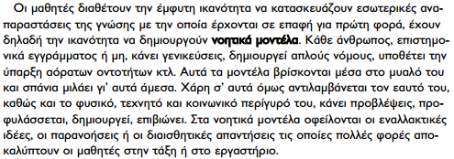
Οι εναλλακτικές αντιλήψεις/παρανοήσεις/ιδέες

Slide 18
Στον παραπάνω εννοιολογικό χάρτη στον οποίο αποτυπώνεται η γνώση ενός μαθητή Πρώτης Γυμνασίου για τους ζωντανούς οργανισμούς: Καταγράψτε τις πιθανές εναλλακτικές αντιλήψεις/παρανοήσεις/ελλείματα γνώσης
Άσκηση 1η

Slide 19
Ζώα 1
Η κατανόηση των μικρών παιδιών για τα φυτά και τα ζώα είναι ανθρωποκεντρική.
Ο άνθρωπος είναι το κεντρικό πρότυπο.
Η κατανόηση των παιδιών για τους άλλους ζωντανούς οργανισμούς είναι σε σχέση με ή κατ' αναλογία προς την κατανόησή τους για τον άνθρωπο
Τα 10χρονα παιδιά αντιλαμβάνονται τον άνθρωπο ως ένα ζώο ανάμεσα στα άλλα ζώα, τουλάχιστον όσον αφορά την δομή του σώματος και για τους σκοπούς της εξαγωγής συμπερασμάτων για το σώμα.
Τα αποτελέσματα δεν αποκαλύπτουν την ύπαρξη ανθρωποκεντρικής βιολογίας.
Οι προβολές βασιζόταν περισσότερο στις ομοιότητες μεταξύ των ζωντανών οργανισμών και σε κάποιο βαθμό στις αιτιακές/οικολογικές σχέσεις.
Carey 1985
Παιδιά 4,5 & 9 ετών
Coley et al 1999
Παιδιά Menominee 6,8 & 10 ετών

Slide 20
Ζώα 2
Συνήθης τεχνική συλλογής δεδομένων: Interview about Instances
Η λέξη “ζώο” ως συνώνυμη με τη λέξη “θηλαστικό”
Η συγκατάταξη των μικρών αρθρόποδων και σκουληκιών στο εύρος της έννοιας «ζώο» είναι λιγότερο αποδεκτή (<50% των παιδιών)
Η συγκατάταξη του ανθρώπου επίσης προβληματική – Εννοιολογική αλλαγή
Bell 1981
Ν. Ζηλανδία
10-15 χρόνων

Slide 21
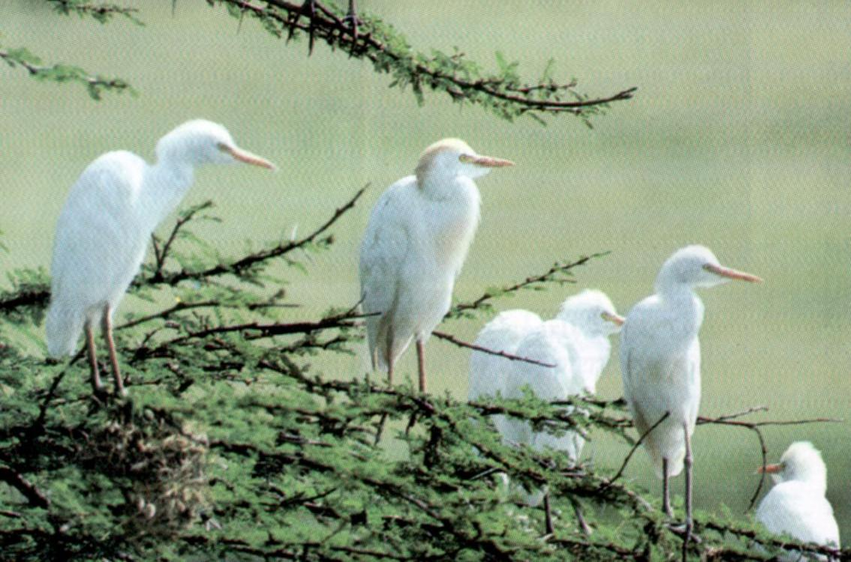
Ζώα 3
Ryman (1974), Carey (1984), Braund (1991), Trowbridge και Minzes (1985), Schofield κ.α. (1984), Kattman (1998, 2001)
Προβλήματα συμπερίληψης
Σπονδυλωτά – ασπόνδυλα
Ψάρια
Αμφίβια
Πιγκουΐνος - θηλαστικό
Ο κυρίαρχος προσανατολισμός είναι η ταξινόμηση με βάση το βιότοπο, ενώ ακολουθεί ο τρόπος μετακίνησης. Νερό – αέρας - έδαφος

Slide 22
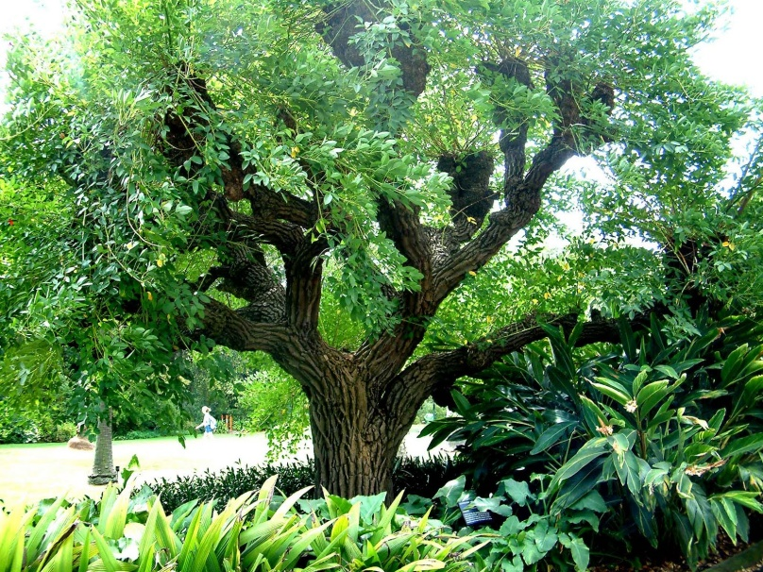
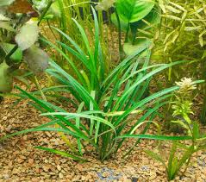
Φυτά
1. Δεν έχουν την έννοια
2. Δεν είναι ζωντανοί οργανισμοί
3. Φυτά δεν είναι τα δέντρα
4. Φυτά δεν είναι τα λουλούδια

Slide 23
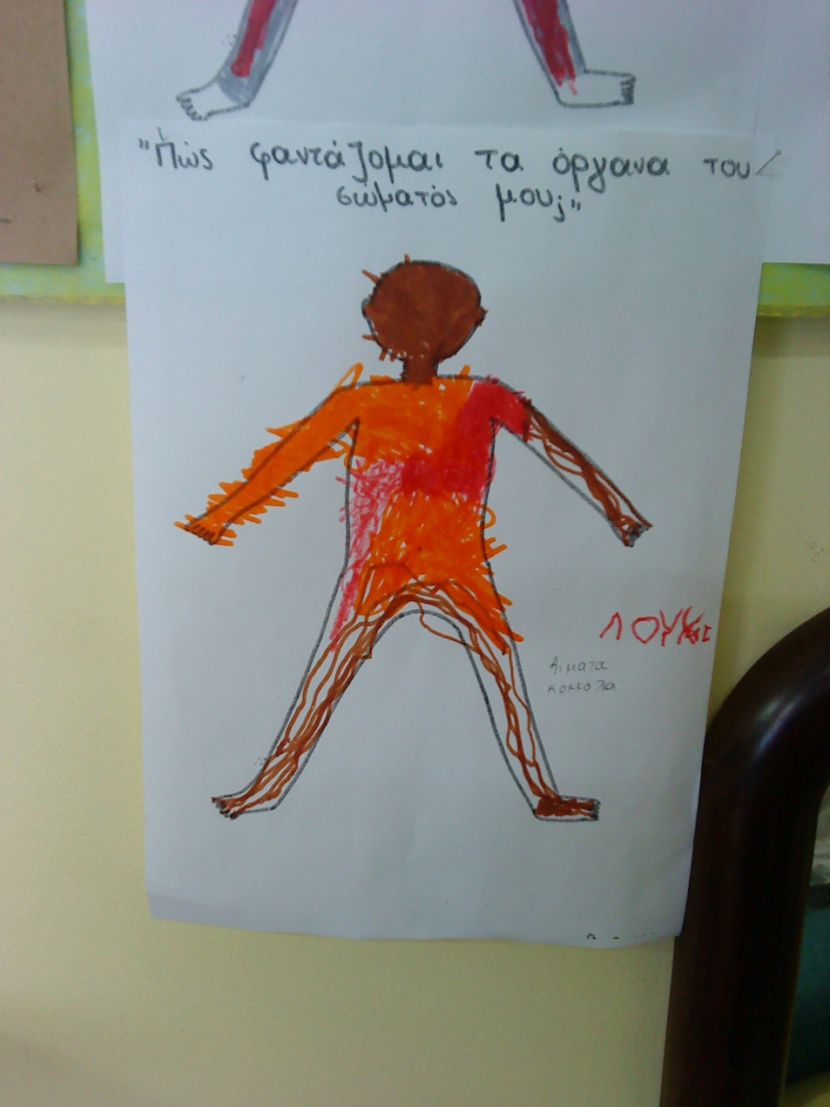
Το ανθρώπινο σώμα
Η περιπλοκότητα
Τα συστήματα
Επιμέρους αντιλήψεις
Το αίμα πάει παντού
Δύο σωλήνες από το στόμα στο στομάχι

Slide 24
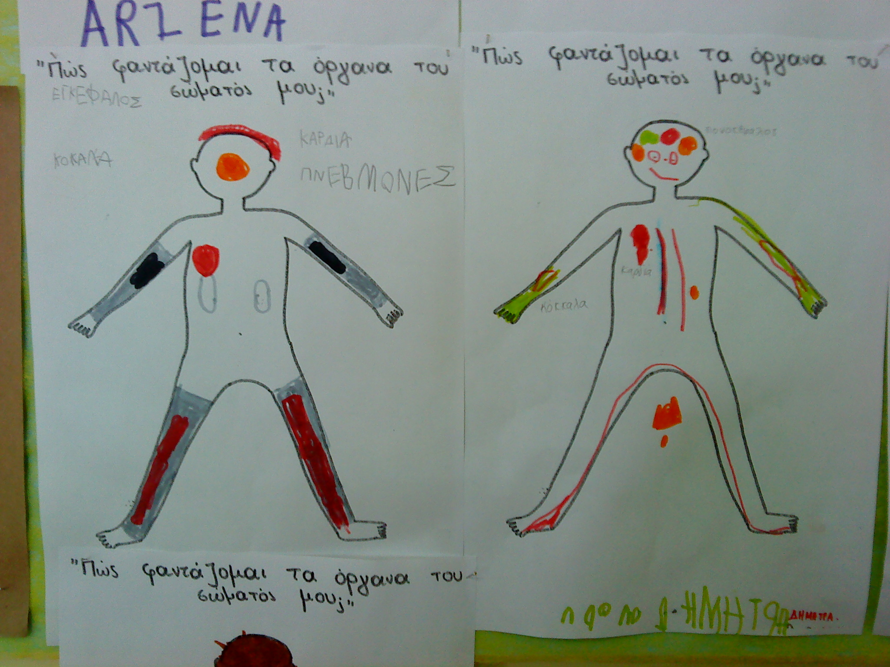

Slide 25
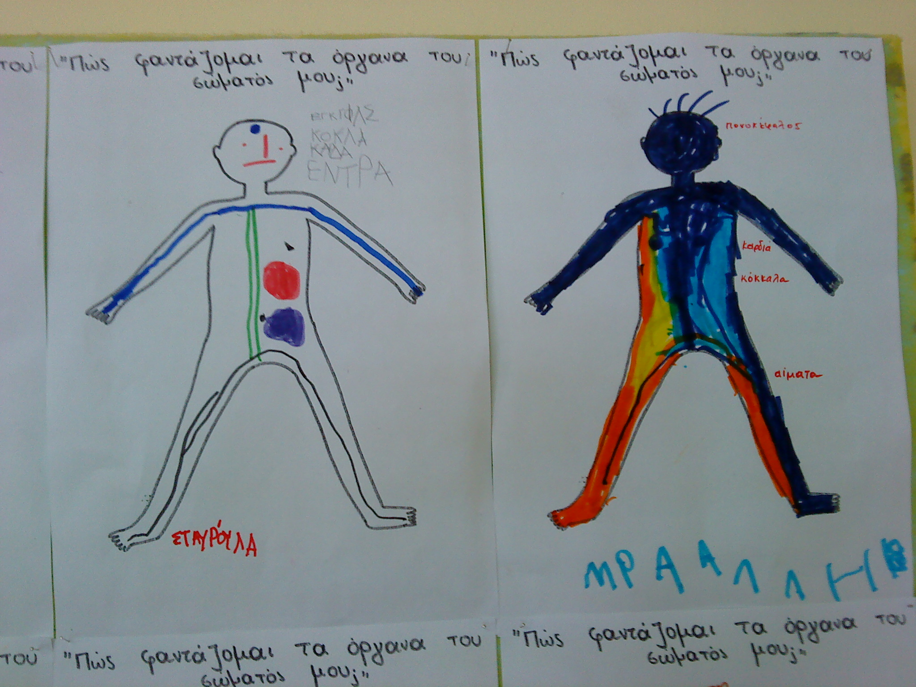

Slide 26
Οι εναλλακτικές αντιλήψεις/παρανοήσεις/ιδέες
Δυσαρέστηση
Εννοιολογική σύγκρουση (Κρίσιμα πειράματα – παρατηρήσεις)
Εννοιολογική αλλαγή
Ανθεκτικότητα εναλλακτικών αντιλήψεων
Διαφοροποίηση εναλλακτικών αντιλήψεων – παρανοήσεων
Διαισθητικές αντιλήψεις, αυθόρμητες αντιλήψεις

Slide 27
Άσκηση 2η
Σχεδιάστε μια δραστηριότητα (στόχοι – υλικά – διαδικασία) για την διδακτική διαχείριση μιας από τις εναλλακτικές ιδέες που παρουσιάστηκαν παραπάνω.

Slide 28
H θεωρία των δυο συστημάτων σκέψης και οι περιορισμοί στη μάθηση

Slide 29
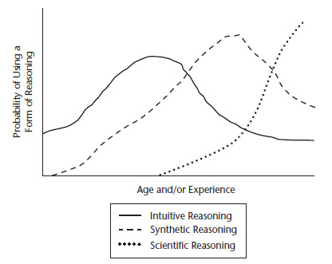

Slide 30
Μοντέλα Διδασκαλίας (2) Εποικοδομητικό
Φάσεις:
Προσανατολισμός
Ανάδειξη ιδεών
Αναδόμηση ιδεών (κρίσιμα πειράματα)
Εφαρμογή
Ανασκόπηση

Slide 31
Μοντέλα Διδασκαλίας (3) Εποικοδομητικό
Εργαλεία διδακτικών προσεγγίσεων
Σχηματικές αναπαραστάσεις εννοιών
Μεταφορές και αναλογίες
Σωκρατικοί διάλογοι
Ερωτήσεις
Επίλυση προβλημάτων
Δραματικό παιχνίδι
Προσομοιώσεις

Slide 32
Ο κοινωνικός εποικοδομισμός (1a)
Ύστερος 20 αιώνας
Η κριτική
Ενίσχυση της κριτικής στον εποικοδομισμό λόγω της προσέγγισης του στη γνώση ως επεξεργασίας της πληροφορίας. Πρωτοποριακού έργου του Vygotsky καθώς επίσης και εμφάνισης στο προσκήνιο ανθρωπολογικής και εθνογραφικής έρευνας από τις Rogoff και Lave
Επικέντρωση της κριτικής στο ότι ο εποικοδομισμός που θεμελιωνόταν στην επεξεργασία της πληροφορίας αντιμετώπιζε την γνώση και την μάθηση ως νοητικές διαδικασίες που συμβαίνουν σε απομόνωση από τον περίγυρο και την αλληλεπίδραση με αυτόν. Η γνωσιακή λειτουργία δηλαδή θεωρούνταν ως αυτάρκης και ανεξάρτητη από το πλαίσιο στο οποίο παράγεται.
Notes:
Barbara Rogoff investigates cultural variation in learning processes and settings, with special interest in communities where schooling has not been prevalent. She is particularly interested in cultural aspects of collaboration, learning through observation, children's interest and keen attention to ongoing events, roles of adults as guides or as instructors, and children's opportunities to participate in cultural activities or in age-specific child-focused settings.
Situated learning was first proposed by Jean Lave and Etienne Wenger as a model of learning in a Community of practice. At its simplest, situated learning is learning that takes place in the same context in which it is applied. Lave and Wenger (1991)^{[3]} argue that learning should not be viewed as simply the transmission of abstract and decontextualised knowledge from one individual to another, but a social process whereby knowledge is co-constructed; they suggest that such learning is situated in a specific context and embedded within a particular social and physical environment.

Slide 33
Ο κοινωνικός εποικοδομισμός (1b)
Η θέση
Πλαισιωμένη γνώση και μάθηση, έμφαση στο σημαντικό ρόλο του πλαισίου και συγκεκριμένα της κοινωνικής αλληλεπίδρασης
Η γνώση και η μαθησιακή διαδικασία θεωρούνται ως αλληλεπιδράσεις μεταξύ του ατόμου και μιας κατάστασης.
Η γνώση θεωρείται πλαισιωμένη και είναι το προϊόν μιας δραστηριότητας, του περιβάλλοντος και του πολιτισμικού πλαισίου μέσα στο οποίο σχηματίζεται και χρησιμοποιείται
Η νέα μεταφορά: Η γνώση ως «συμμετοχή» και ως ««κοινωνική διαπραγμάτευση».

Slide 34
Ο κοινωνικός εποικοδομισμός (2)
Ο πολιτισμός διδάσκει στα παιδιά και να σκέφτονται και τον τρόπο με τον οποίο να σκέφτονται.
Δηλαδή η γνωστική ανάπτυξη είναι αποτέλεσμα μιας διαλεκτικής διαδικασίας, όπου ένα παιδί μαθαίνει μέσα από τις εμπειρίες προβλημάτων και λύσεων που μοιράζεται με κάποιον άλλο: το γονέα, τον εκπαιδευτικό, τα αδέρφια, τους φίλους του.

Slide 35
Ο κοινωνικός εποικοδομισμός - Vygotsky
Η γλώσσα είναι η πρωταρχική μορφή συναναστροφής, μέσα από την οποία οι ενήλικες μεταφέρουν στο παιδί την πλούσια γνώση που υπάρχει στον πολιτισμό.
Ζώνη επικείμενης ανάπτυξης (Zone of Proximal Development):τι μπορεί να κάνει ένα παιδί με τη βοήθεια κάποιου ενήλικα.
Υποστήριξη – μέθοδος της σκαλωσιάς (scaffolding process)
Π.χ. διδασκαλία της στρατηγικής ελέγχου των μεταβλητών

Slide 36
Κοινωνική μάθηση: Bandura
Συνδυάζει το συμπεριφοριστικό και το γνωσιακό πλαίσιο (προσοχή, μνήμη, κίνητρα).
Οι άνθρωποι μαθαίνουν μέσα σε ένα κοινωνικό πλαίσιο και η μάθηση διευκολύνεται με την μοντελοποίηση, την μάθηση μέσω παρατήρησης και τη μίμηση.
«Αμφίδρομος ντετερμινισμός», η συμπεριφορά ενός ατόμου, το περιβάλλον και τα προσωπικά του χαρακτηριστικά αλληλο – επηρεάζονται.
Τα παιδιά μαθαίνουν παρατηρώντας άλλους, καθώς επίσης και από «μοντέλα» συμπεριφοράς και αυτές είναι διαδικασίες που περιλαμβάνουν την προσοχή, την απομνημόνευση, την αναπαραγωγή και την κινητοποίηση (κίνητρα)
Είναι πολύ σημαντική η μοντελοποίηση του θετικού προτύπου
Self-efficacy

Slide 37
Βιωματική μάθηση - Carl Rogers - (Experiential learning)
Η πλαισιωμένη εμπειρία στο επίκεντρο της μαθησιακής διαδικασίας.
Οι άνθρωποι έχουν την φυσική τάση να μαθαίνουν και μαθαίνουν όταν εμπλέκονται πλήρως στη διαδικασία.
Η εμπειρία κινητοποιεί και προωθεί την μάθηση.
Μπορούμε μόνο να διαμεσολαβήσουμε στη μάθηση (άρα δεν μπορούμε να διδάξουμε απ’ ευθείας)
Αντίδραση στην απειλή - μείωση στην απειλή – εσωτερικό κίνητρο

Slide 38
Πολλαπλή νοημοσύνη (Howard Gardner)
Αμφισβητεί το ότι η μάθηση είναι μια ενιαία/καθολική διαδικασία με τις ίδιες αρχές για όλους τους ανθρώπους.
Επίσης αμφισβητεί την κατανόηση της ευφυίας ως μιας και μοναδικής ικανότητας.
Πολλές και διαφορετικές ευφυίες (εντοπισμένες σε διαφορετικές περιοχές του εγκεφάλου): γλωσσική – λογικομαθηματική (επικέντρωση του σχολείου στις δυο αυτές) - μουσική, χωρική, ενδοπροσωπική, διαπροσωπική, νατουραλιστική, σωματική - κιναισθητική ευφυΐα και συναισθηματική: Γνώση των συναισθημάτων μας - Έλεγχος των συναισθημάτων - Εξεύρεση κινήτρων για τον εαυτό μας - Αναγνώριση των συναισθημάτων των άλλων - Χειρισμός των σχέσεων)
Δημοφιλής στα σχολεία – Διαφοροποιημένη διδασκαλία

Slide 39
Πλαισιωμένη μάθηση – Κοινότητα πρακτικής
Ενσωματώνει πολλές από τις προηγούμενες ιδέες
Η μάθηση πραγματοποιείται αποτελεσματικότερα μέσα σε κοινότητες.
Οι αλληλεπιδράσεις στο εσωτερικό μιας κοινότητας πρακτικής – π.χ. συνεργασία, επίλυση προβλήματος, οικοδόμηση εμπιστοσύνης, κατανόηση και σχέσεις – έχουν το δυναμικό να ενισχύσουν το κοινωνικό κεφάλαιο της κοινότητας, που με την σειρά του ενισχύει την ευημερία των μελών της κοινότητας.
Τα ακαδημαϊκά και τα κοινωνικά αποτελέσματα θα βελτιωθούν μόνο όταν οι τάξεις μετατραπούν σε κοινότητες μάθησης και η διδασκαλία επικεντρώνεται στον μαθητευόμενο. (Τι γίνεται με την εξ αποστάσεως εκπαίδευση;)
Αφορά εκτός από τα σχολεία, εργασιακούς χώρους και άλλους οργανισμούς.

Slide 40
Δεξιότητες του 21^{ου} αιώνα
Μαθησιακά περιβάλλοντα που υποστηρίζουν την καλλιέργεια:
της γνώσης των βασικών αντικειμένων (γλώσσα, μαθηματικά, φυσικές επιστήμες…)
θεμάτων του 21^{ου} αιώνα (γραμματισμοί: Πολιτειότητα, Υγεία, Περιβάλλον, Επιχειρηματικότητα κλπ)
δεξιότητες μάθησης και καινοτομίας (δημιουργικότητα και καινοτομία, κριτική σκέψη και επίλυση προβλήματος, επικοινωνία και συνεργασία)
δεξιότητες που σχετίζονται με τα media, την πληροφορία και τις νέες τεχνολογίας (γραμματισμοί: ΤΠΕ, ΜΜΕ κλπ)
δεξιότητες ζωής και σταδιοδρομίας (προσαρμοστικότητα, παραγωγικότητα, ηγεσία και υπευθυνότητα κλπ)
Μάθηση σε ομάδες ή με θεματικά projects, συνεργατική - διερευνητική εργασία, θέματα και ερωτήματα του πραγματικού κόσμου.

Slide 41
Κίνητρα ή Πεποιθήσεις κινήτρων

Slide 42
Πεποιθήσεις κινήτρων (1)
Κίνητρο είναι ό, τι κινεί, ωθεί ή παρασύρει το άτομο σε δράση (Κωσταρίδου- Ευκλείδη, 1999).
Τα κίνητρα ωθούν το άτομο είτε ενεργώντας από μέσα είτε απ’ έξω. Εσωτερικές αιτίες συμπεριφοράς (ένστικτα, ορμές, σκοποί, επιθυμίες ή προθέσεις, συναισθήματα, διάφορες συγκινησιακές καταστάσεις) και εξωτερικές (αμοιβές, θέλγητρα ή φόβητρα ή απωθητικοί ερεθισμοί).
Εγγενή (κληρονομική βάση, δηλ. ένστικτα) ή επίκτητα (αποκτιούνται μέσα από διαδικασίες μάθησης και αλληλεπίδρασης).
Φυσιολογικά (εξυπηρετούν τη λειτουργία του οργανισμού και τη σωματική ομοιόσταση), βιολογικά (εξυπηρετούν την επιβίωση, τη συντήρηση και την αναπαραγωγή του ατόμου και του είδους), ψυχολογικά (θυμικό, προσωπικότητα, συναλλαγές του ατόμου με το φυσικό και κοινωνικό περιβάλλον) (Κωσταρίδου-Ευκλείδη, 1999).

Slide 44
Πεποιθήσεις κινήτρων (2)
Ανάλογα με το θεωρητικό υπόβαθρο στο οποίο στηρίζεται κάθε ορισμός δίνεται και αντίστοιχη ερμηνεία του όρου
Ψυχαναλυτική θεωρία όπου τα κίνητρα εδράζονται στο ασυνείδητο, μορφοποιούνται και συγκεκριμενοποιούνται ως σκέψεις και ιδέες και κινητοποιούν τη συμπεριφορά - οι ιδέες, δηλαδή, περνούν στο συνειδητό.
Θεωρίες με έμφαση στο γνωστικό κομμάτι των κινήτρων τα ορίζουν ως δυνάμεις που συνυπάρχουν με τη γνωστική διαδικασία και προσδιορίζουν την κατεύθυνσή της, αλλά και την ένταση και τη διάρκεια της προσπάθειας για την επίτευξη

Slide 45
Εσωτερικά και εξωτερικά κίνητρα
Διαστάσεις της μάθησης στην τάξη με εσωτερικό και εξωτερικό κινητοποιητικό πόλο:
η μάθηση κινητοποιείται από την περιέργεια έναντι της μάθησης που έχει σκοπό να ευχαριστήσει το δάσκαλο
εργασία για την προσωπική ικανοποίηση έναντι της εργασίας για την ικανοποίηση του δασκάλου και την αποκόμιση καλών βαθμών
προτίμηση στην προκλητική εργασία έναντι της εύκολης
επιθυμία για αυτόνομη εργασία έναντι εξάρτησης και βοήθειας από το δάσκαλο
εσωτερικά κριτήρια για επιτυχία ή αποτυχία έναντι εξωτερικών κριτηρίων που καθορίζουν την επιτυχία ή αποτυχία

Slide 46
Πεποιθήσεις κινήτρων (3)
Τα Κίνητρα θεωρούνται από τους ερευνητές ως σημαντική παράμετρος στη μαθησιακή διαδικασία, γιατί επηρεάζουν την οργάνωση γνωστικών και μεταγνωστικών δεξιοτήτων των μαθητών και κατ’ επέκταση την επίδοση τους.
Οι αιτίες που παρωθούν ένα άτομο να ασχοληθεί με ένα έργο δεν είναι μόνο οι εσωτερικοί ή εξωτερικοί σκοποί στους οποίους δυνατόν να προσανατολίζεται το άτομο αλλά και οι πεποιθήσεις του σχετικά με τις ικανότητές του και την αξία του έργου το οποίο πρόκειται να εκτελέσει.
Συνιστώσες των ΠΚ: α) Πεποιθήσεις Επάρκειας, β) Πεποιθήσεις για την αξία του έργου και γ) Πεποιθήσεις προσανατολισμού σε σκοπούς. (εσωτερικά και εξωτερικά κίνητρα δηλαδή)

